Slide 1


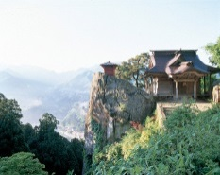
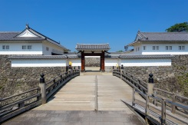
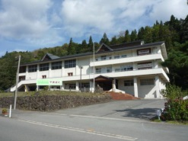
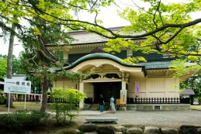
廃校宿泊体験と農村ふれあい交流【山形県】
出発地：各地
日次 | 行 程 | 宿泊
1 | 各地＝＝山寺（立石寺／昼食）＝＝（35分）＝＝山形市内班別研修（霞城公園、七日町御殿堰等）＝＝ ＝＝（40分）＝＝廃校を活用した宿泊体験（村山市・寒河江市・大江町） | 山形県 村山市、 寒河江市、 大江町
2 | 宿泊地・・・各地区野外活動・自然体験・農村交流等＝＝（50分）＝＝かみのやま温泉泊 | 山形県 かみのやま温泉
3 | 宿泊地＝＝（50分）＝＝上杉神社・稽照殿・博物館＝＝各地
東北ルートマップ
村山市
霞城公園
七日町御殿堰
寒河江市
大江町
かみのやま温泉
山寺
上杉神社
鶴ヶ城、飯盛山
（凡例） ・・・：徒歩 ■□■□：JR ＝＝＝：バス ～～～：船舶 －－－：航空機
山寺（立石寺）
霞城公園
廃校を活用した宿泊体験（村山市）
上杉神社（稽照殿）
宝珠山立石寺を中心とする山寺は、松尾芭蕉も訪れて一泊し、『閑さや岩にしみ入る蝉の声』の名句を「おくのほそ道」に残しています。
市街地のほぼ中央に位置し、約35.9haの面積を有する山形城跡の都市公園です。公園内やその近くには、山形市郷土館、山形県立博物館、山形美術館、最上義光歴史館などの多くの文化施設があります。
平成19年度に閉校した「山ノ内小学校」を、山の内地区の豊かな自然や伝統文化を生かしたさまざまな体験事業をとおして、地区住民との交流を図るために整備した施設です。
名将上杉謙信を祀っており、稽照殿は宝物殿として上杉謙信の遺品、刀や甲冑などを収蔵展示しています。直江兼続が所有していたといわれる愛の前立ての甲冑は有名です。

